Slide 1




Школьный театр
«Юный актер»

Slide 2

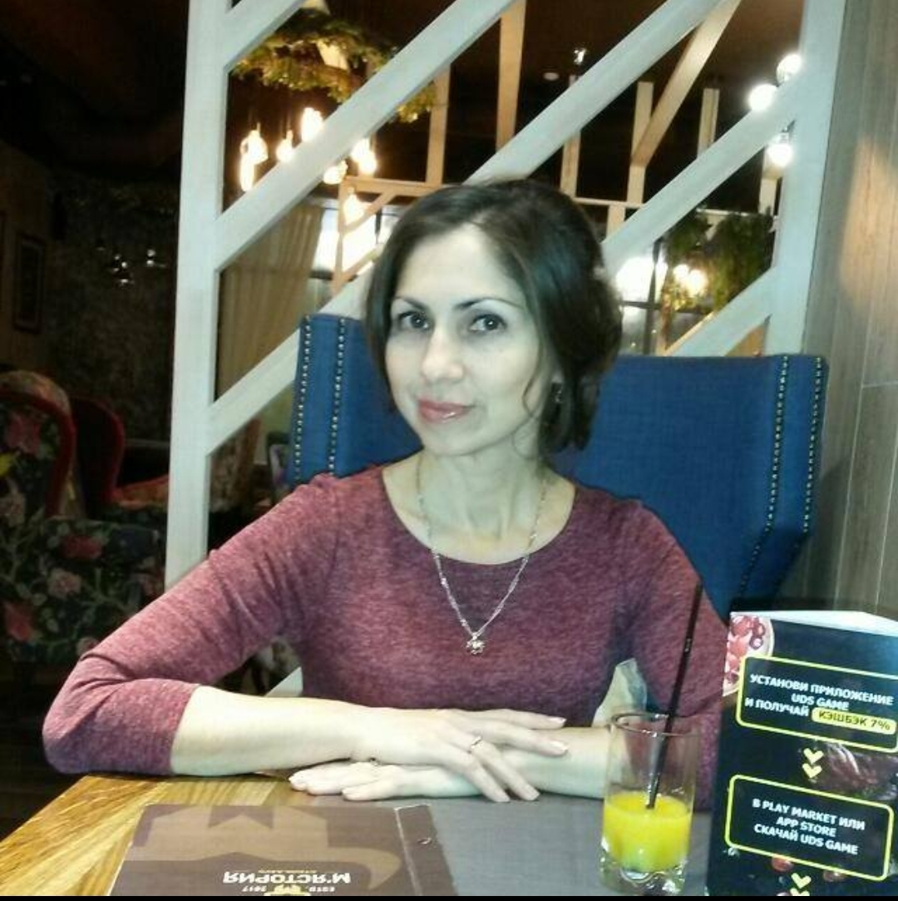
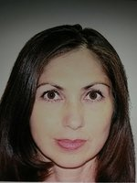
Руководитель школьного театра «Юный актер»
Давлетшина Гульнара Халиловна

Slide 3
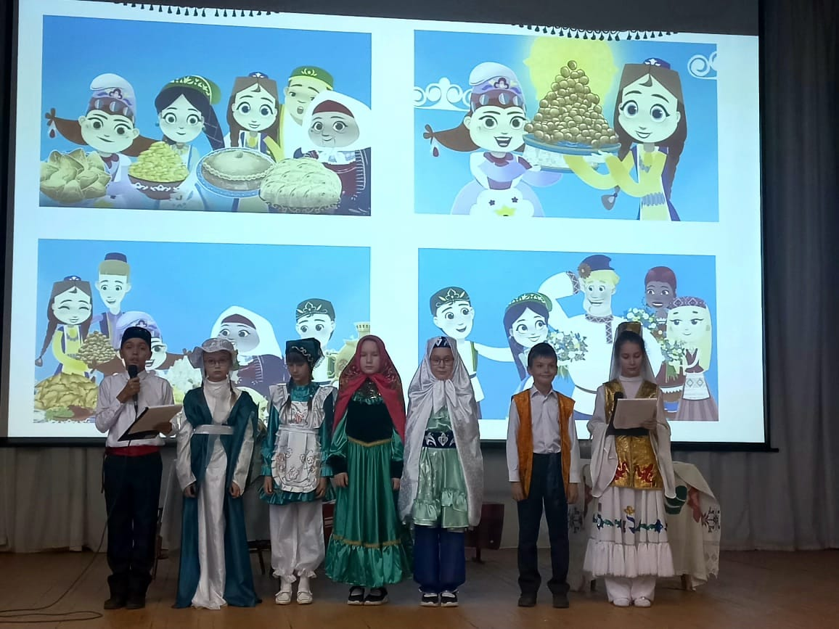
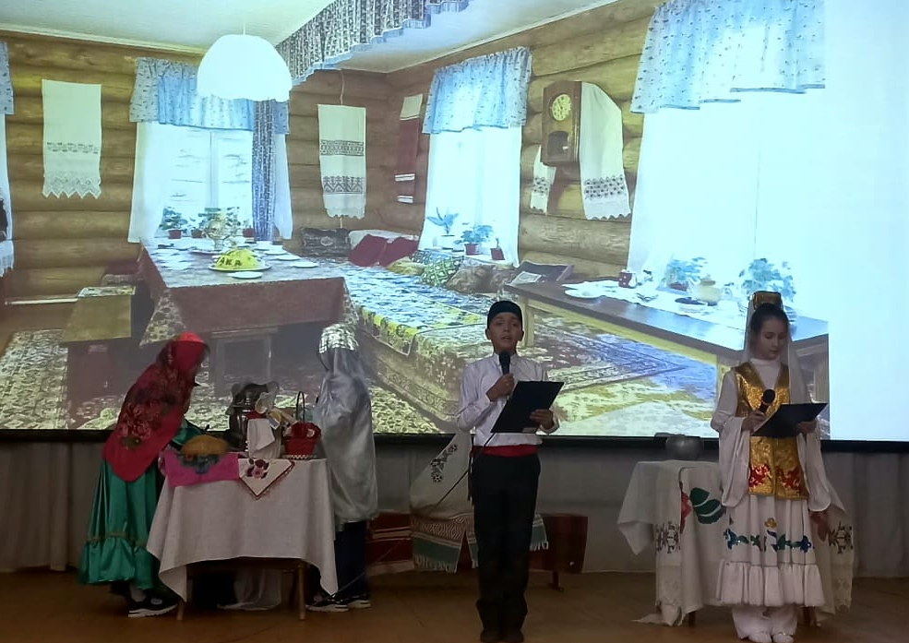
Постановка на татарском языке
«Ачык чырай – кайнар чэй»
(Праздник придет – гостей приведет)

